Slide 1
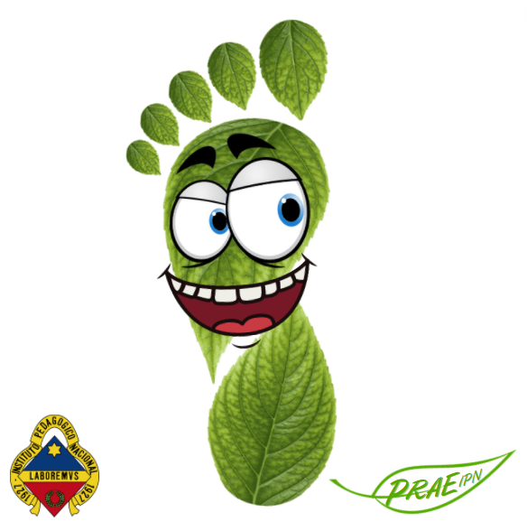
Documento PRAE 2023-2025
EJE CENTRAL: Nuestra huella ambiental
Retomado Documentos PRAE 2012, 2015, 2019 y 2021

Slide 2
FICHA IDENTIFICACIÓN DEL PRAE
Institución: Instituto Pedagógico Nacional
Título del PRAE: Nuestra Huella Ambiental
NIT de la Institución Educativa:
Dirección para correspondencia: Calle 127 #11-20
Fecha de presentación o radicación del PRAE (dd-mmm-aa):
Lugar de Ejecución: Bogotá D.C.
Duración del PRAE (años): 3
Rector: Adolfo León Atehortua Cruz
C.C. No:
Dirección electrónica: ipn@pedagogica.edu.co
No. Teléfono:

Slide 3
Introducción
Decreto 1743 de 1994.
Problematización de situaciones
Impacto de la Huella Ambiental
Proyecto de investigación
Participación de la comunidad
Gestión ambiental UPN

Slide 4
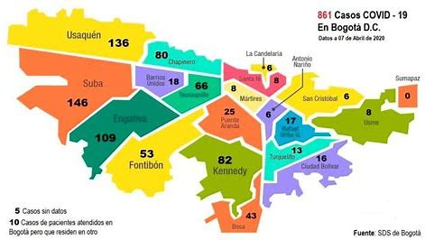
Problema y justificación
Contexto población y territorio
Localidad de Usaquén. UPZ El country
Ítem | Dato
Estrato socioeconómico | Entre 2 y 5
No. De estudiantes | 1383
No. docentes y directivos docentes | 140
No. Personal administrativo y de servicios generales | 32
Personal de aseo y servicio | 18
No. Estudiantes que pertenecen a etnias | 5

Slide 5
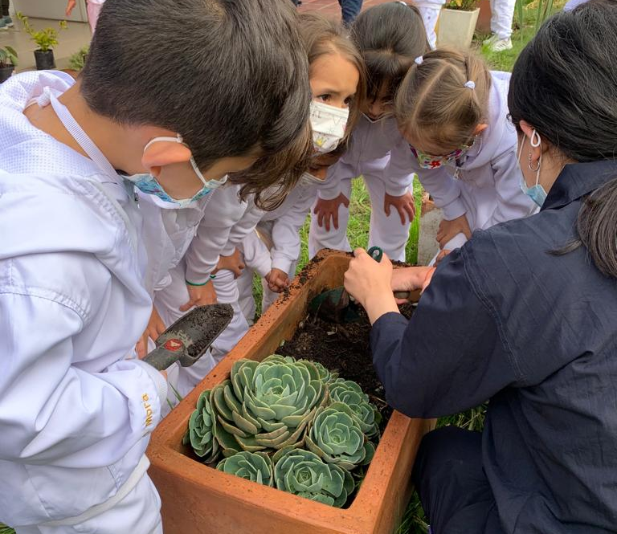
Planteamiento
PEI 2019
Impacto ambiental
¿Cómo a partir de la reflexión frente a la huella ambiental se puede fomentar una verdadera cultura ciudadana ambiental en la comunidad del IPN?
Justificación
PEI 2019, PPI.
Transformaciones sociales
Mirada sistémica el ambiente
Hombre como parte del ambiente

Slide 6
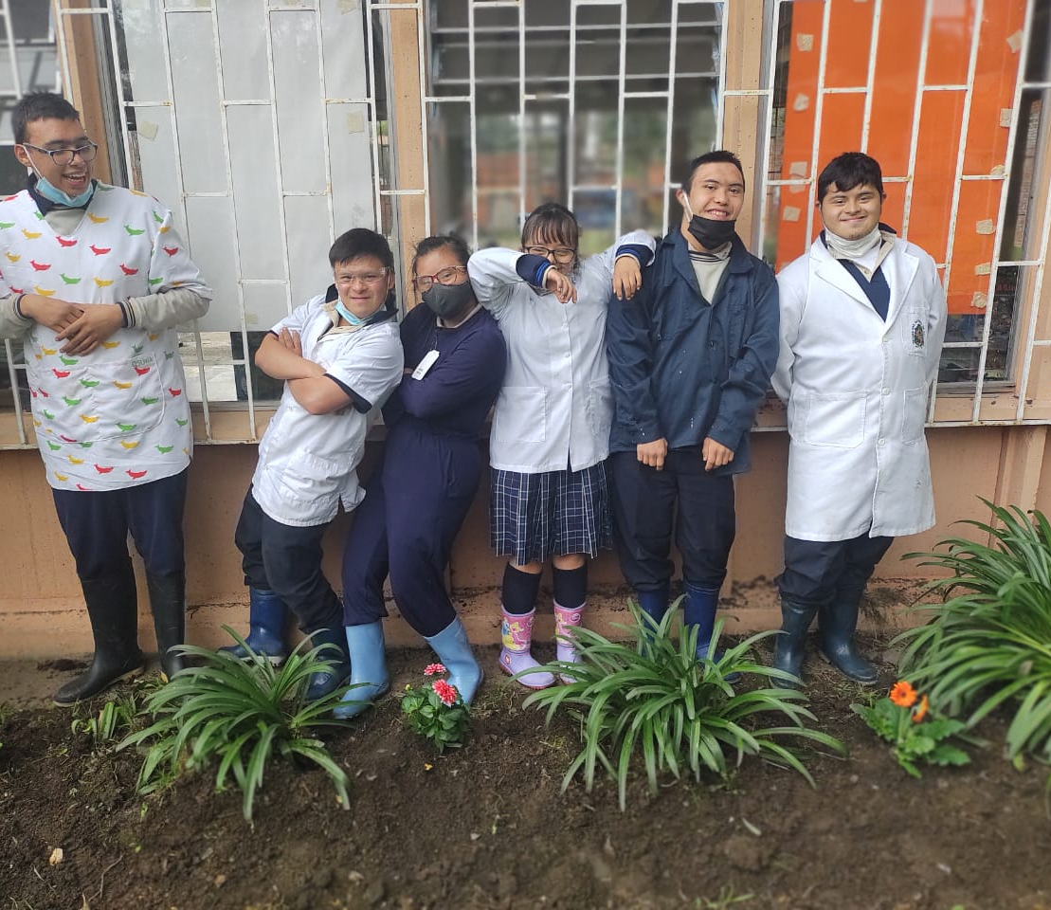
Objetivo general
Fortalecer la formación ambiental de la comunidad del IPN desde el eje Nuestra huella ambiental, propiciando espacios de reflexión, reconocimiento, aprendizaje, participación, concertación y autogestión en una dinámica social, cultural y natural que refleje acciones e impactos en el mejoramiento de la calidad de vida de la población.
Objetivos específicos y operativos
Enmarcados en formación ambiental, reconocimiento del territorio, problematización de situaciones ambientales, acciones pedagógicas y didácticas, procesos académicos y convivenciales.

Slide 7
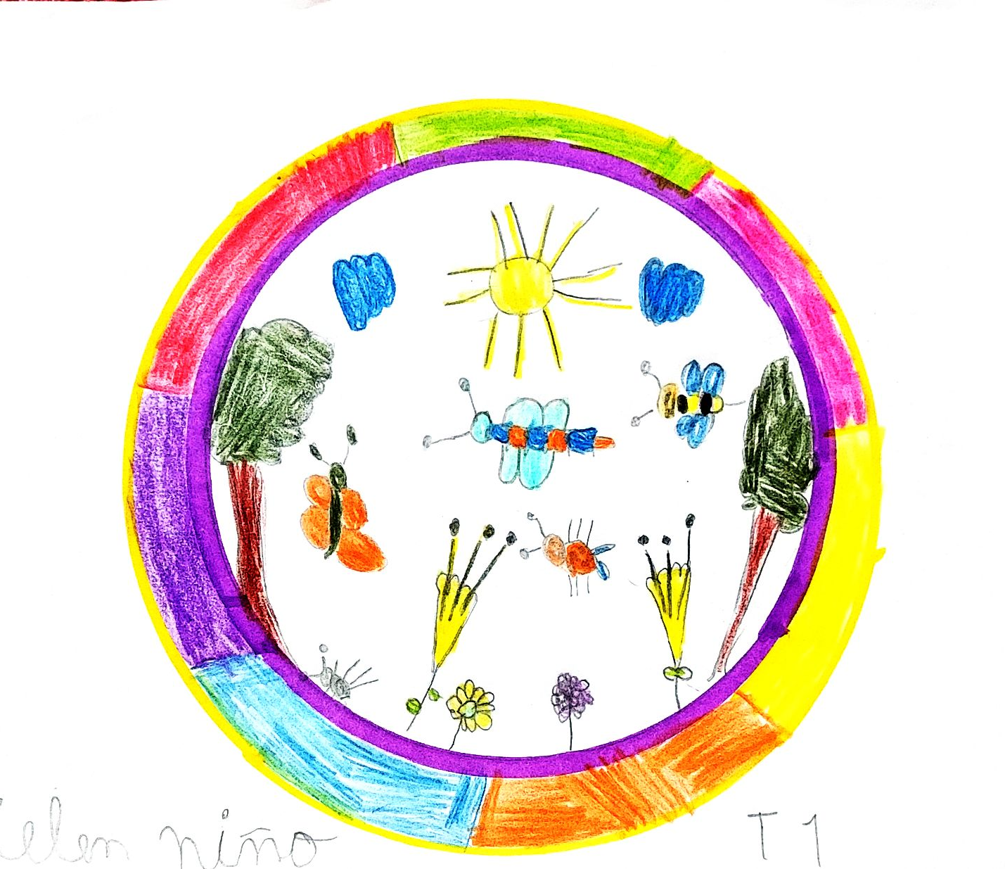
Misión
La misión del PRAE es liderar procesos de formación ambiental desde el eje Nuestra Huella Ambiental, que propicien el sentido de pertenencia institucional y local desde la reflexión, reconocimiento, participación y autogestión de la comunidad, encaminados a generar impactos en el mejoramiento de la calidad de vida de los sujetos.
Visión
En el 2025 el PRAE del Instituto Pedagógico Nacional será reconocido a nivel local y distrital como un proyecto pedagógico transversal que lidera procesos de formación ambiental encaminados mitigar nuestra huella ambiental a partir de la reflexión, el reconocimiento, la participación y la autogestión de la comunidad, encaminados a generar impactos en el mejoramiento de la calidad de vida de los sujetos.

Slide 8
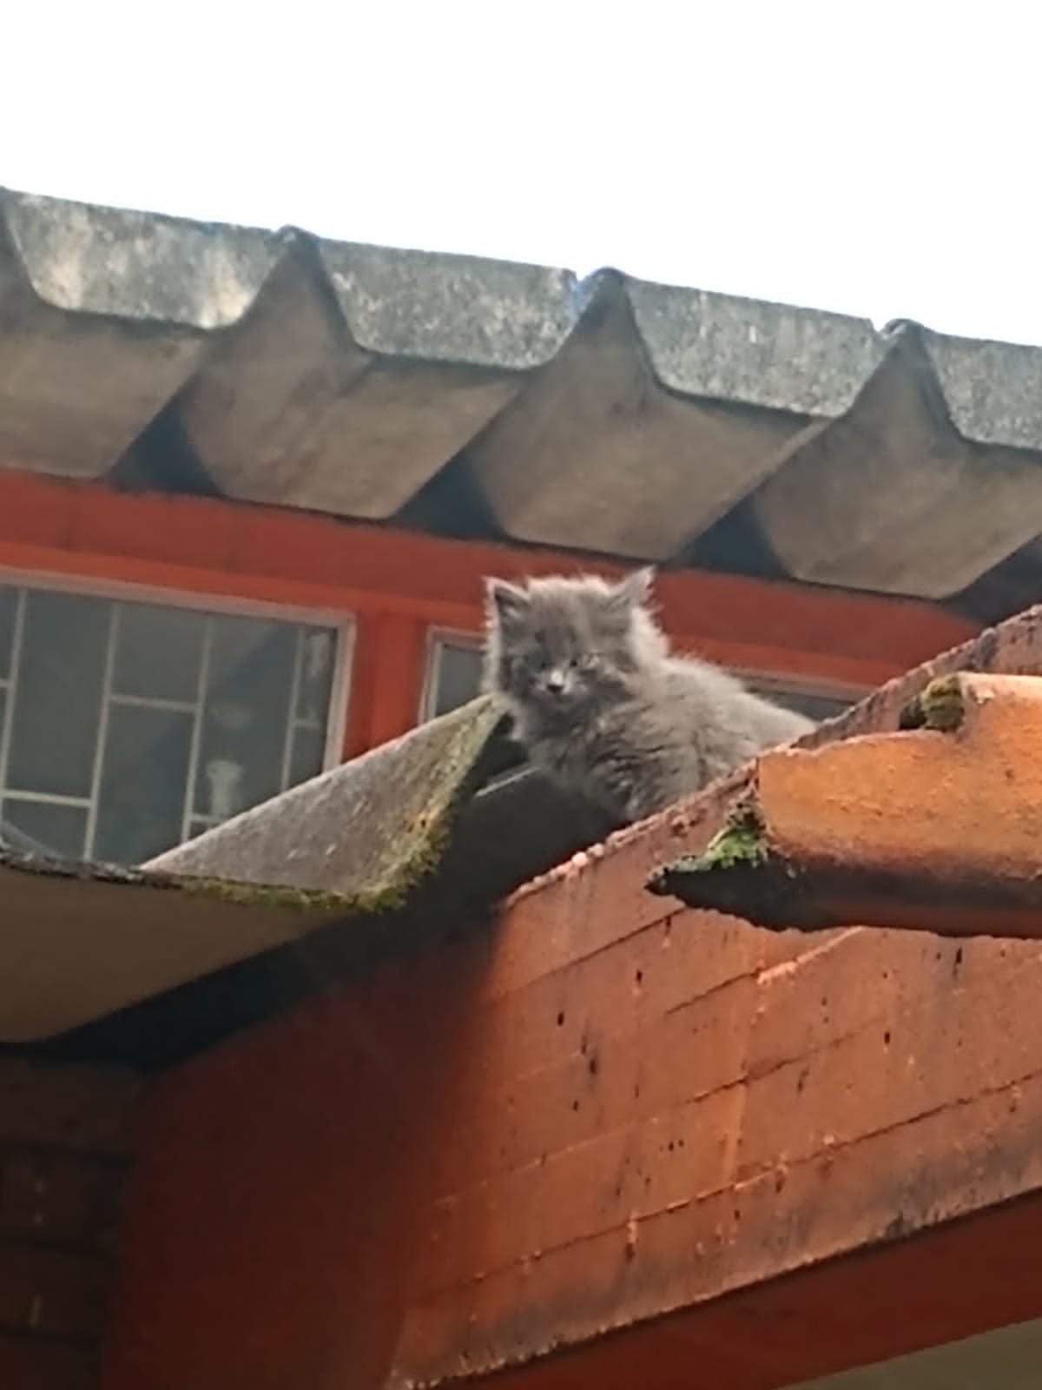
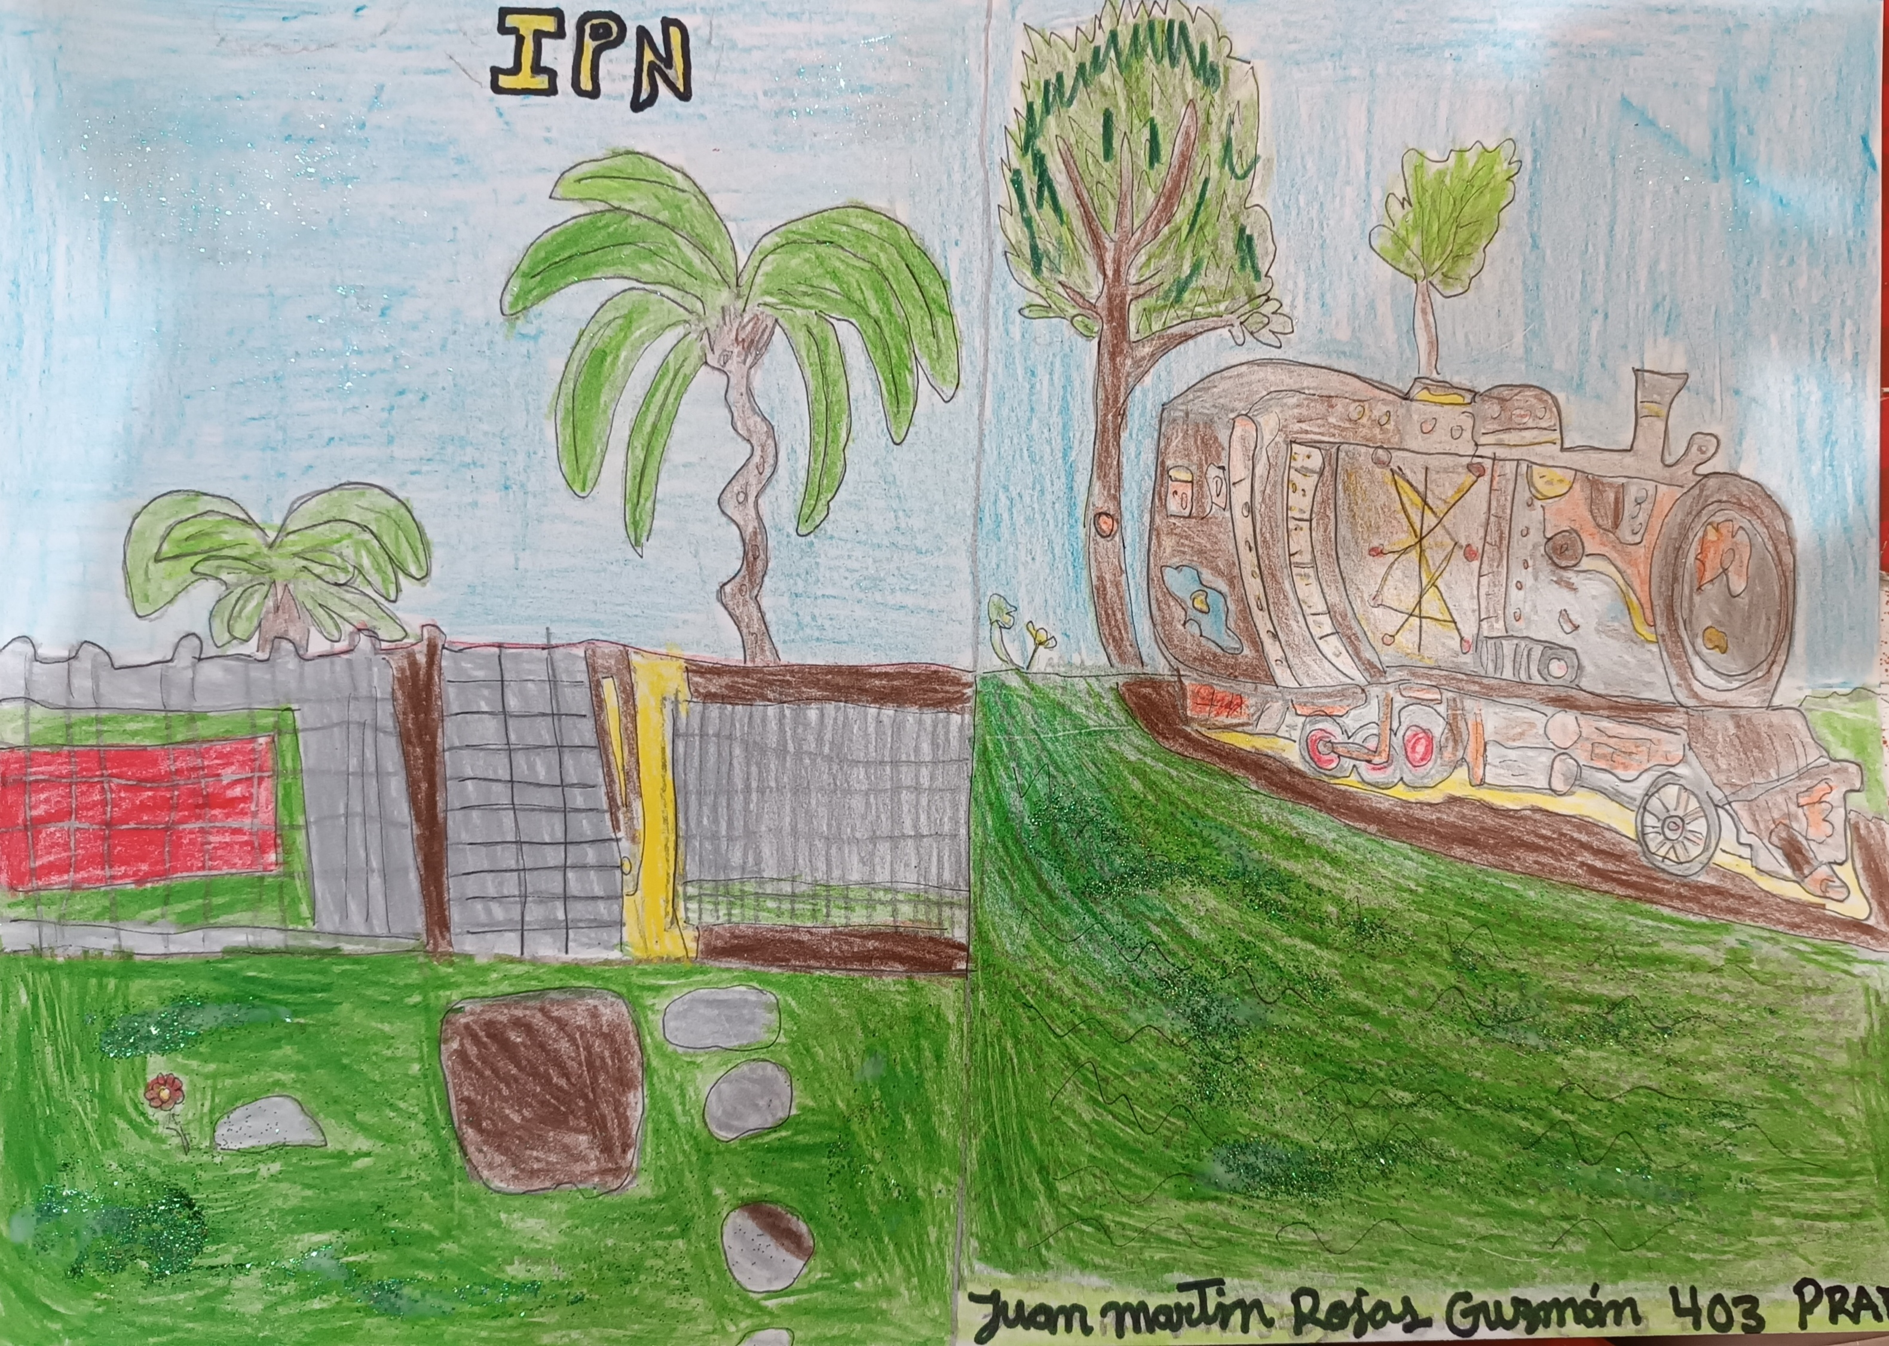
Antecedentes
Se incluye años 2020-2021 -2022

Slide 9
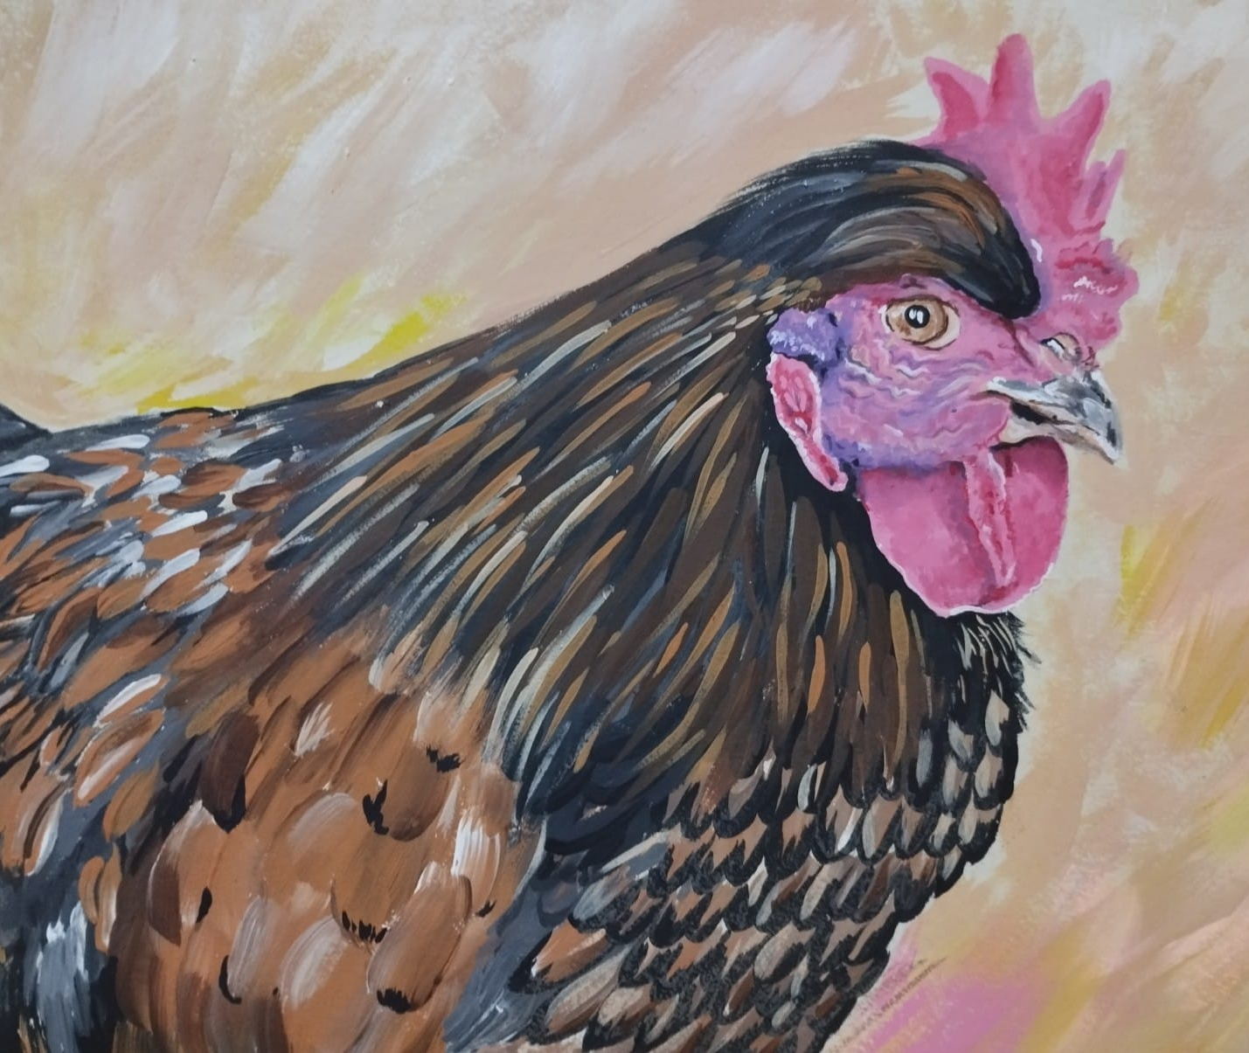
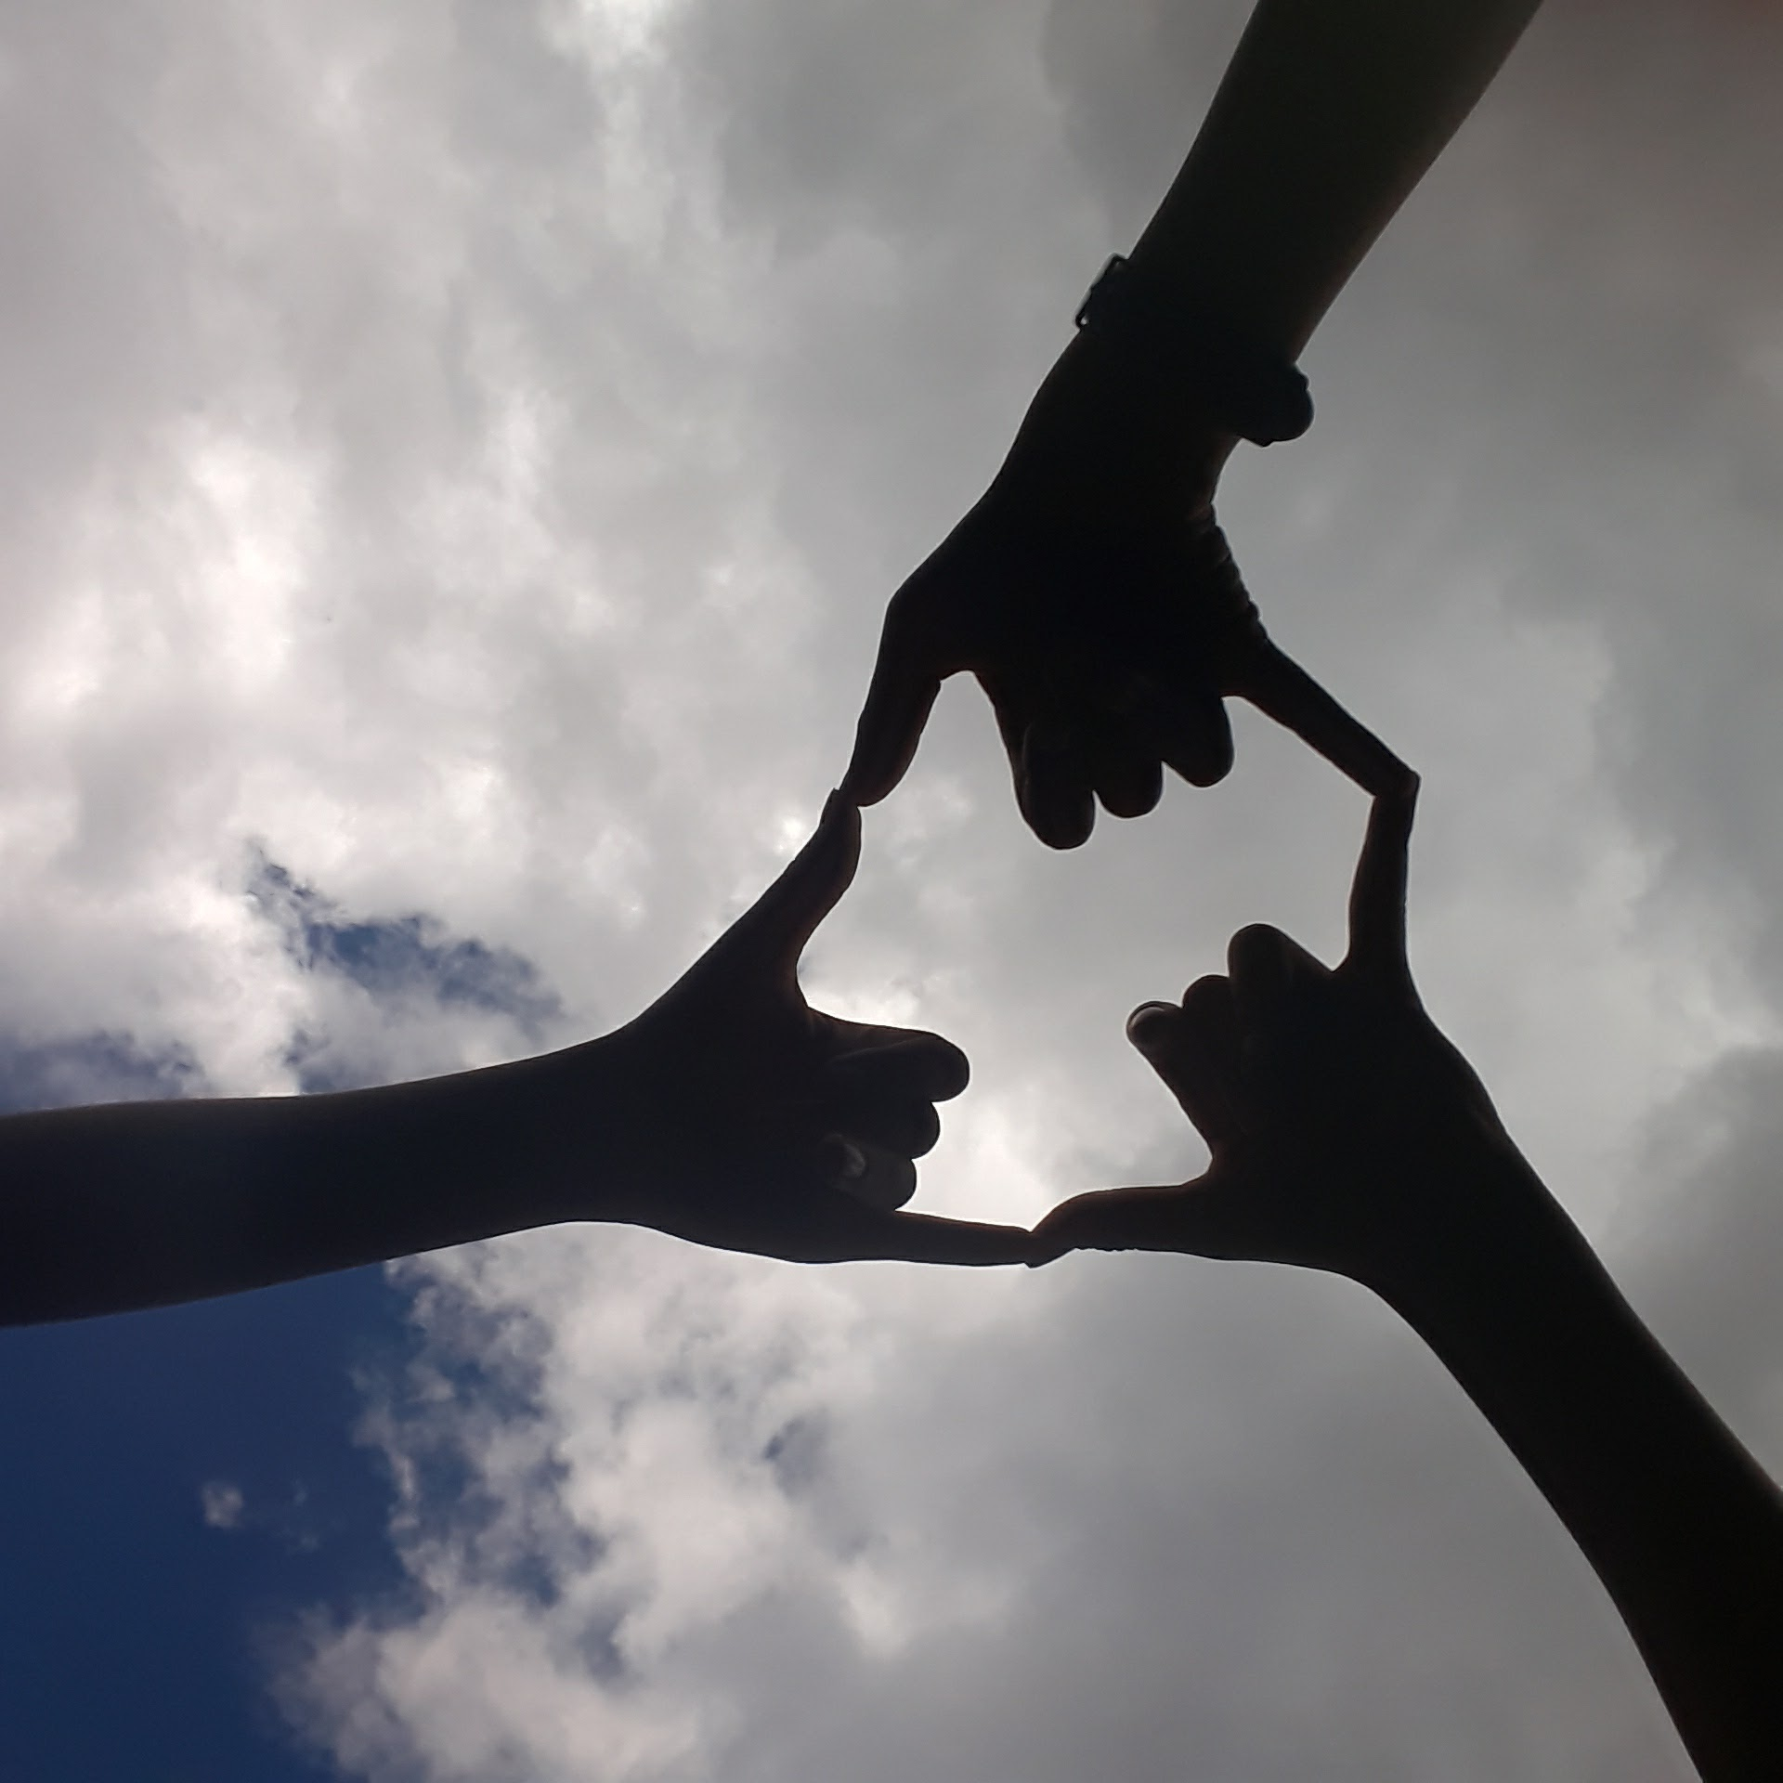
Marco teórico
Componente conceptual
Ambiente y educación ambiental
Desarrollo sostenible
Cultura ambiental
Huella ecológica

Slide 10
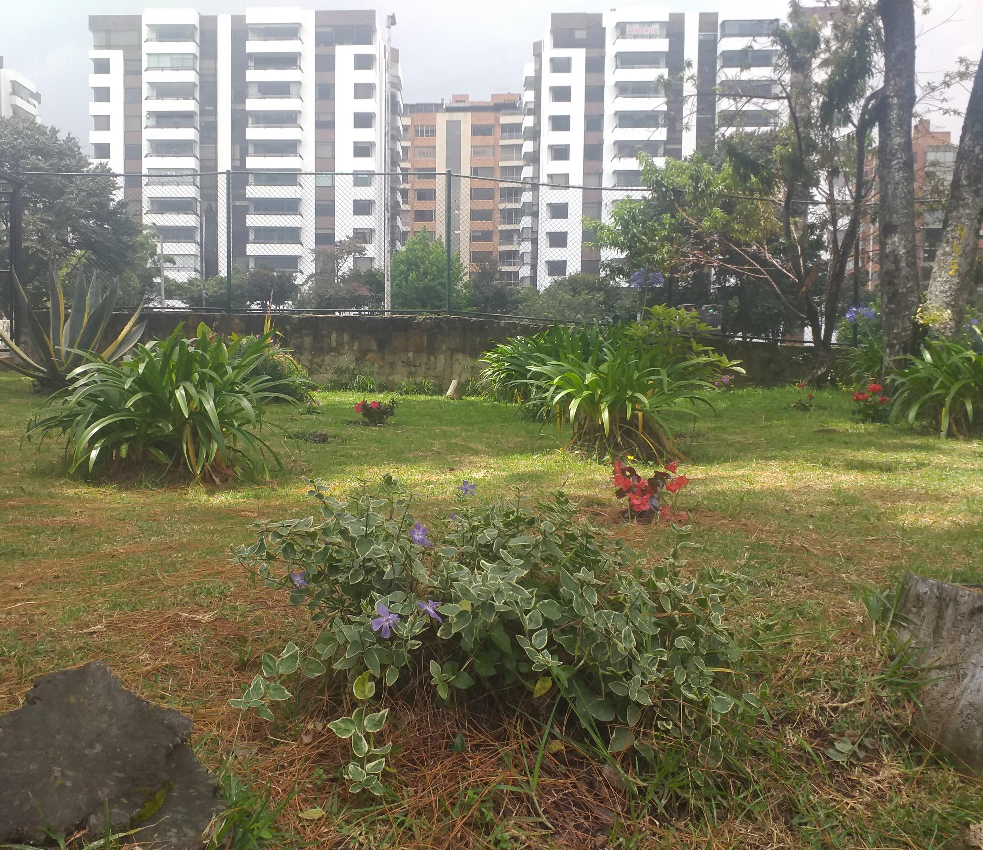
Componente pedagógico
La educación ambiental en el IPN
Proyecto ambiental escolar (PRAE)
Didáctica de la EA
Comité y líderes ambientales

Slide 11
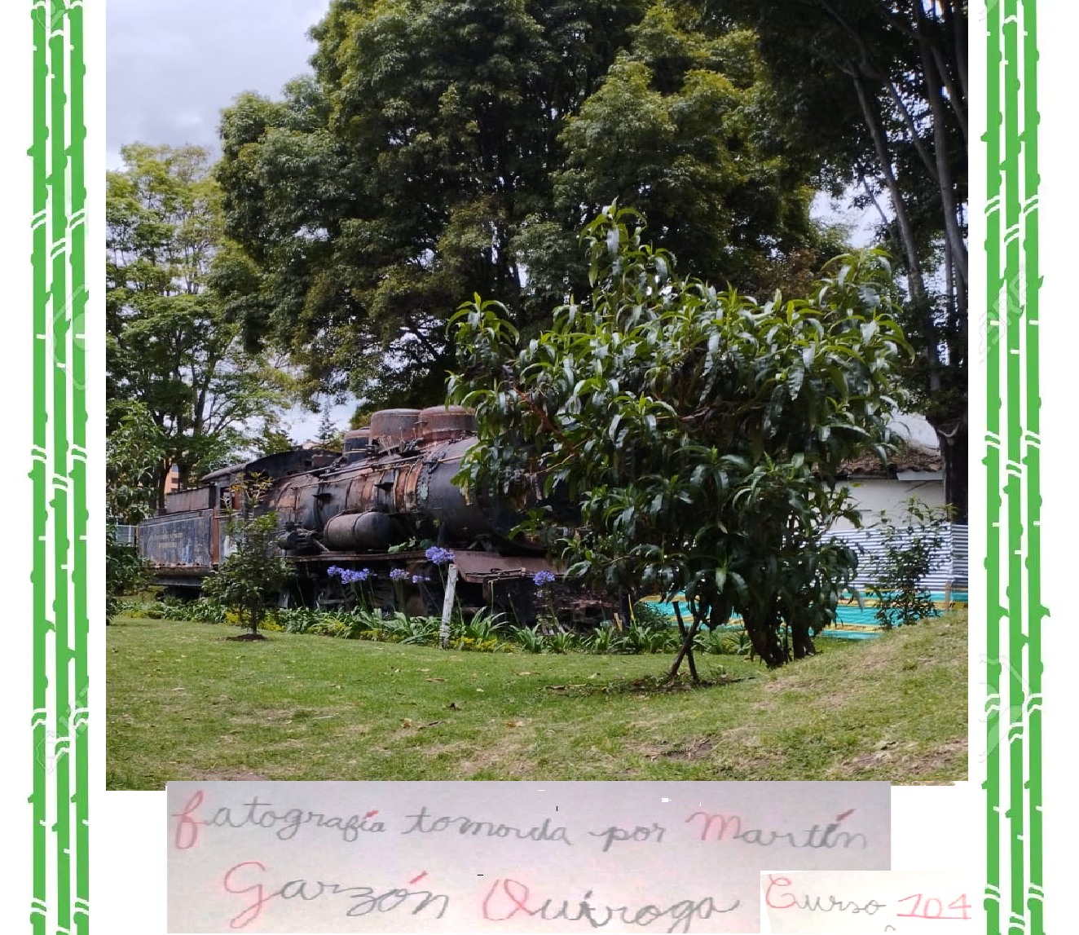
Componente legal
Acuerdo 01 de 2019 por el cual se reglamenta la comisión intersectorial de Educación Ambiental-CIDEA
Ley 2169 de 22 de diciembre de 2021 por la cual se impulsa el desarrollo de acciones entorno a bajas emisiones de carbono en el país mediante el carbono neutral y la resiliencia climática.
Acuerdo 113 de 2021 por el cual se integra la protección animal a los PRAES de las instituciones educativas ubicadas en el distrito capital.
Derechos básicos de aprendizaje
Estándares básicos de competencias

Slide 12
Componente de gestión ambiental
Este Sistema de Gestión Ambiental fue creado mediante la Resolución No. 777 del 21 de junio de 2018.
Gestión Integral de los Residuos Sólidos:
Gestión Integral de los Residuos Líquidos:
Uso y Ahorro Eficiente de los Recursos Hídricos y Energéticos
Educación Ambiental

Slide 13
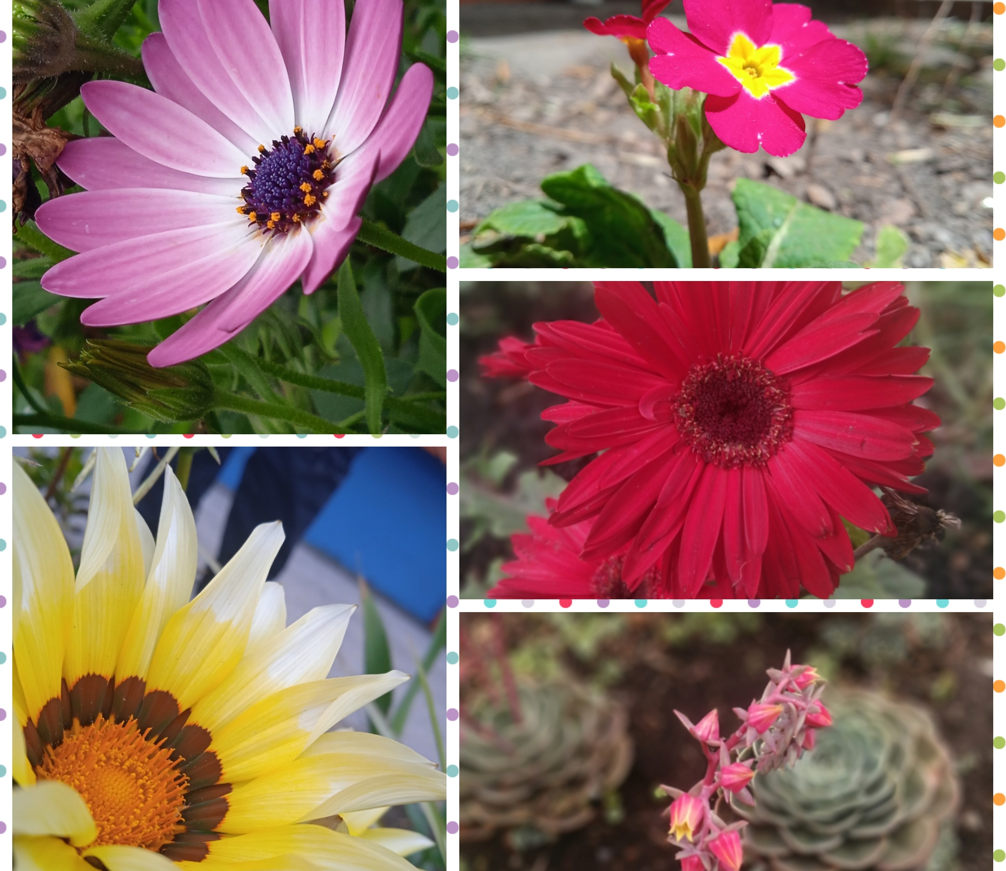
Metodología
Acciones y estrategias pedagógicas y didácticas
Jornadas embellecimiento y cuidado del entorno
Cartografía del IPN
Alianzas estratégicas con gestión ambiental UPN, secretaria Distrital de Ambiente, jardín Botánico y EAAB para capacitaciones permanentes.
Campañas con egresados que motiven el reconocimiento del IPN como espacio de impacto ambiental
Semana ambiental IPN
Jornada de cuidado y limpieza de nuestros espacios
Construcción de Muros verdes
Comparendos ambientales desde la convivencia restaurativa
Reconocimiento de puntos ambientales
Puntos de reciclaje y ecológicos
Carrera verde como escenario de motivación para el reciclaje
Jornada de cuidado de mascotas
Concurso de dibujo, ilustración y fotografía ambiental
Jornadas de reconocimiento de la biodiversidad del IPN
Articulación PRAE IPN y Gestión ambiental UPN
Grupo de líderes ambientales como grupo infantil y juvenil de investigación ante el CIUP

Slide 14
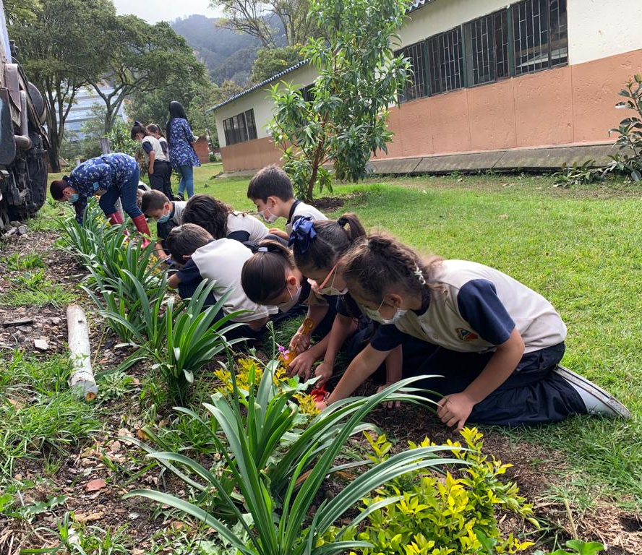
Investigación Acción Participativa
Diagnóstico
Grupo juvenil e infantil, participación de la comunidad
Problematización y elaboración de propuestas
Programa de acción Integral

Slide 15
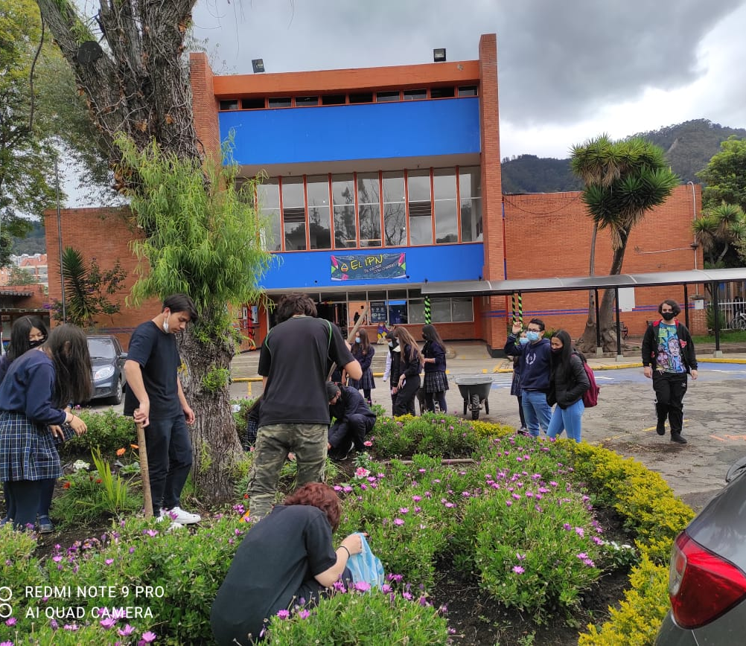
Grupo infantil y juvenil
Verificación, evaluación y acciones
Transversalización
Aliados estratégicos
De manera interna el PRAE se apoya en la oficina de Gestión ambiental UPN, el equipo directivo, el área de ciencias naturales, el Proyecto de gestión de riesgos (PEGRE), los directores de grupo, el comité ambiental, el grupo infantil y juvenil de líderes ambientales, los maestros líderes y el servicio social. De manera externa se apoya principalmente de la Secretaría Distrital de Ambiente, el Jardín Botánico de Bogotá y la EAAB para espacios de capacitaciones, talleres y apoyo a las actividades.
Servicio Social
Recursos

Slide 16
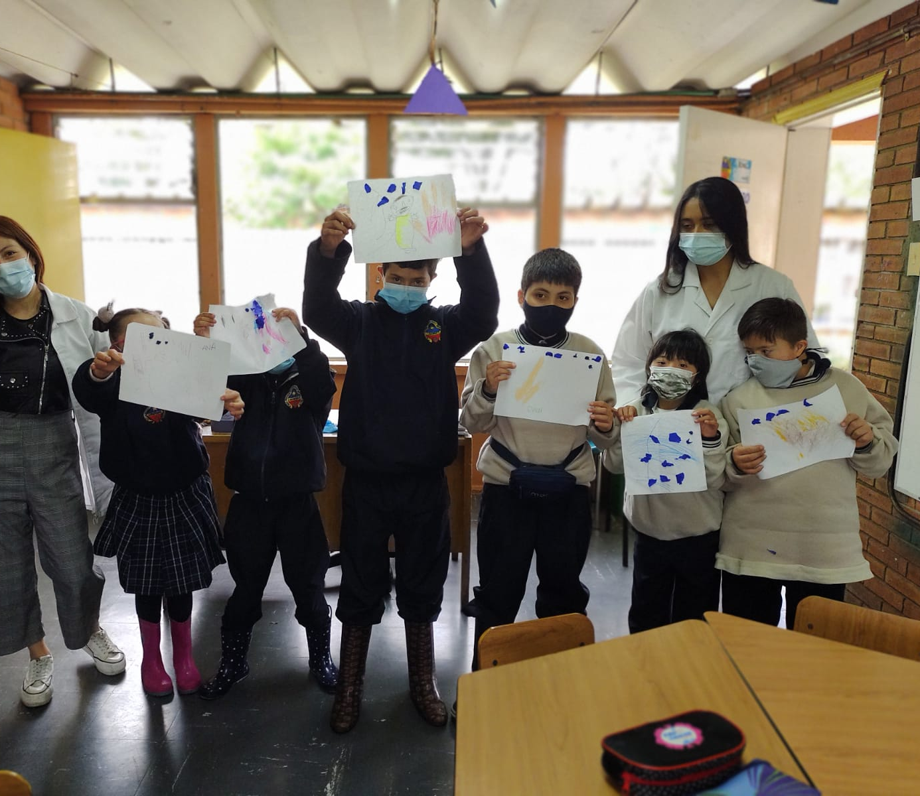
Evaluación
La relación del proyecto con la comunidad y su evolución
El proyecto y sus relaciones con la institución educativa
La relación del proyecto con la consolidación del equipo de docentes y otros actores educativos importantes para el desarrollo del mismo
Las relaciones del proyecto con el currículo escolar
Las relaciones del proyecto con los alumnos

Slide 17
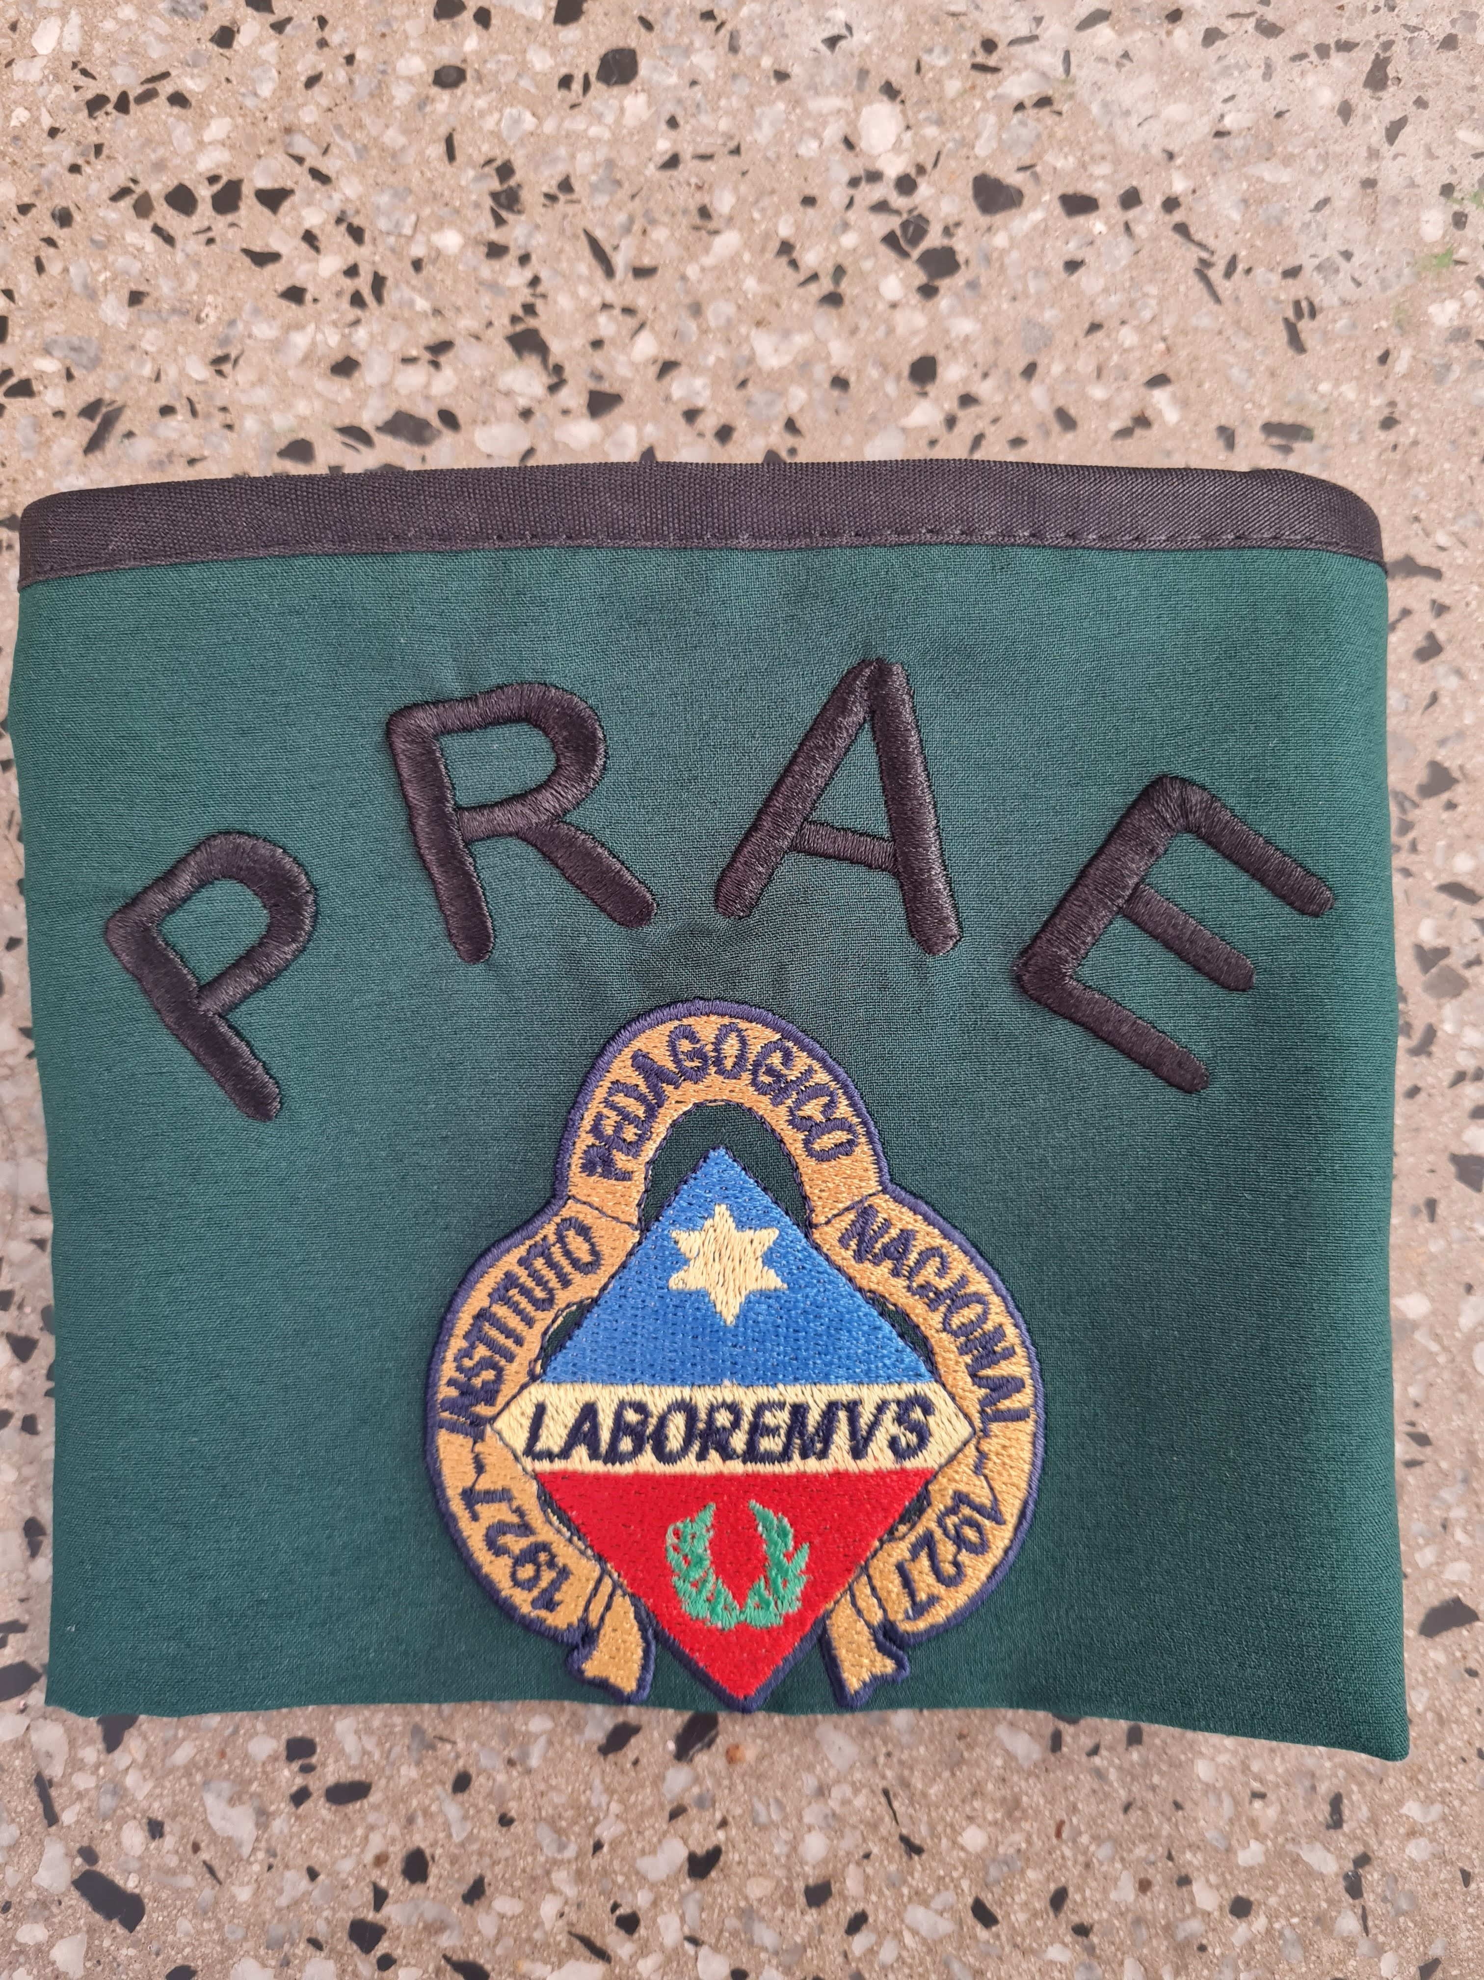
Verificación, evolución y acciones
Transversalización
Se entiende la formación ambiental como una responsabilidad de todos y es fortalecida en las propuestas frente al eje central de las acciones y estrategias pedagógicas atendiendo a las diversas dinámicas de cada grado y comunidad, generando los ajustes oportunos para su formación ambiental, lo cual garantiza que sea un proyecto transversal, es decir que atraviesa y permea a toda la comunidad.

